Slide 1
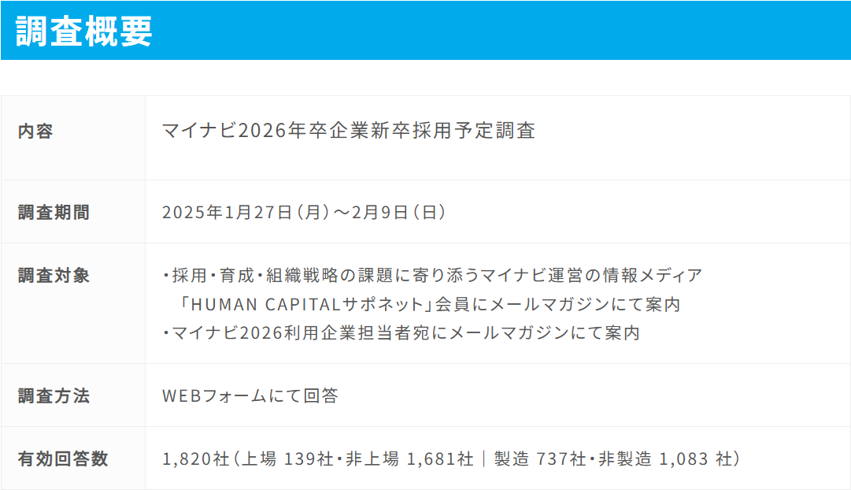
引用：マイナビキャリアリサーチLab https://career-research.mynavi.jp/

Slide 2
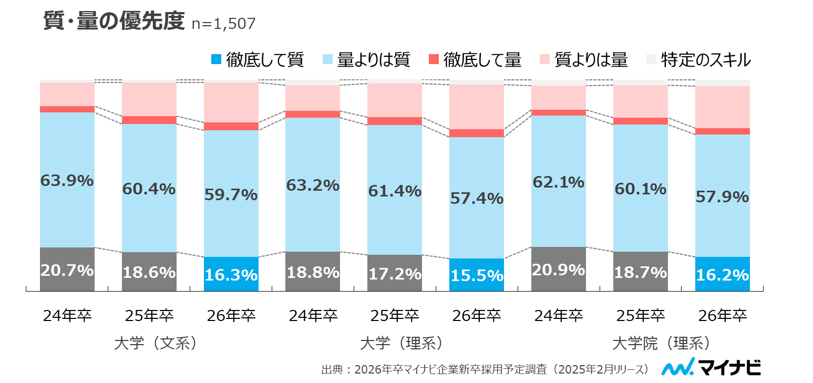
【2026年卒】企業調査
徐々に「質」を重視する企業は減少しているが、
7割以上が「量」より「質」を重視する

Slide 3
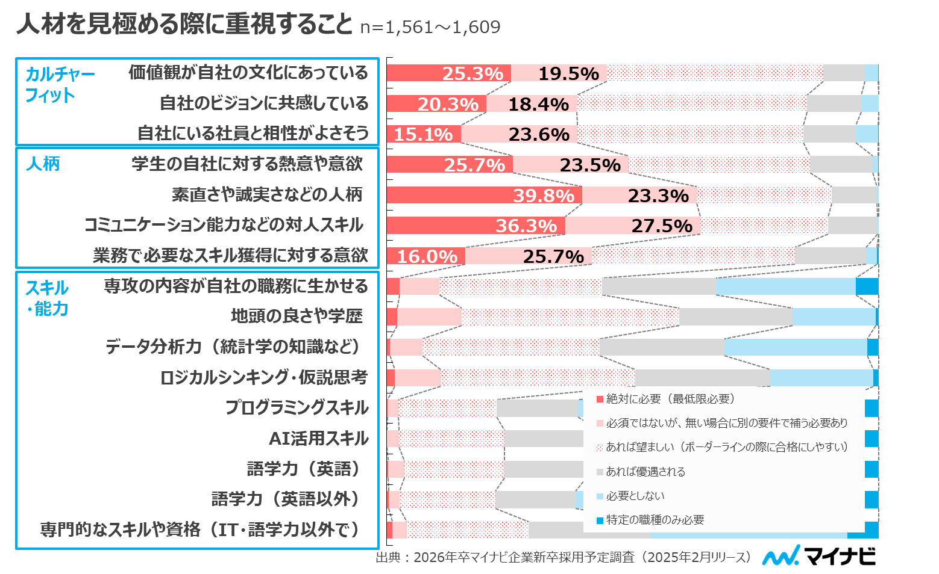
【2026年卒】企業調査

Slide 4
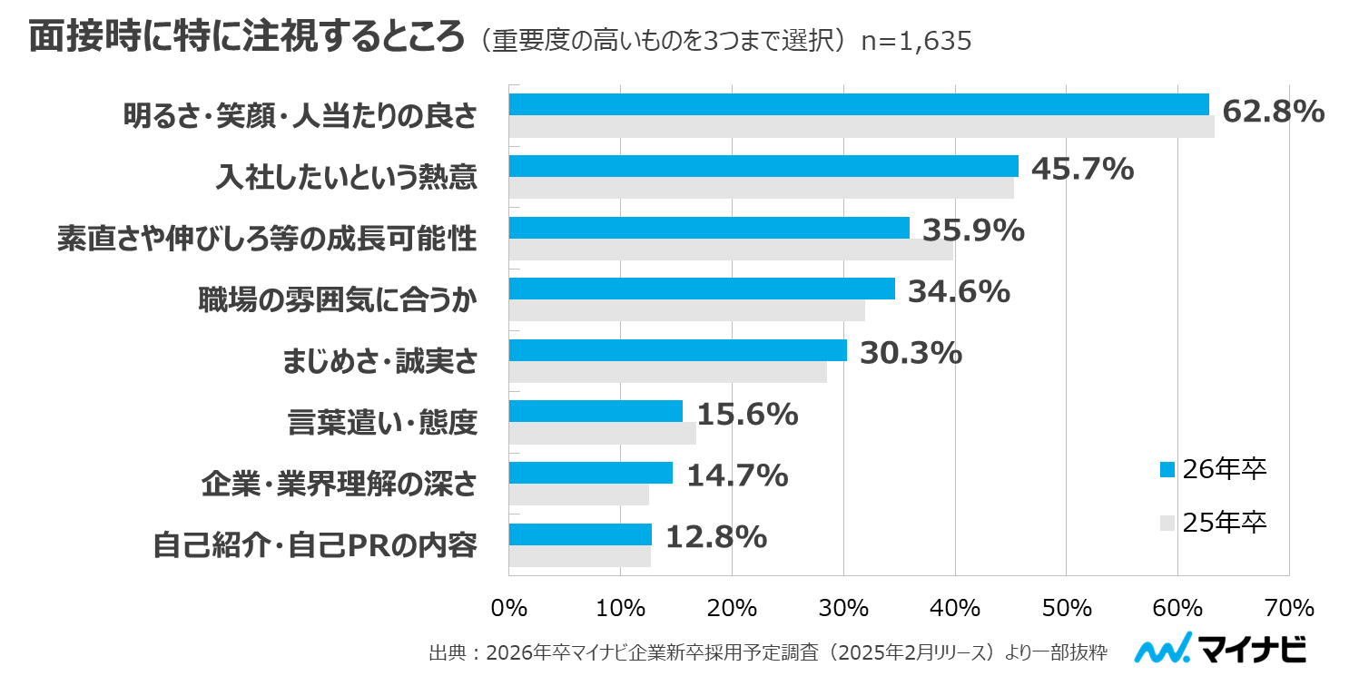
【2026年卒】企業調査
「明るさ・笑顔・人当たりの良さ」は例年トップの項目

Slide 5
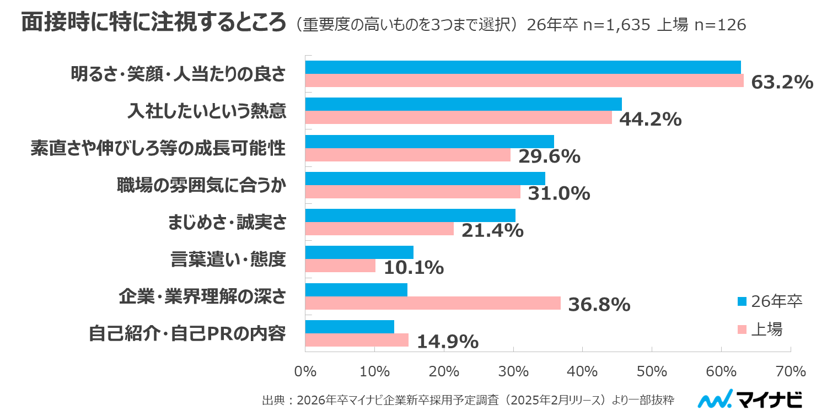
【2026年卒】企業調査
「明るさ・笑顔・人当たりの良さ」は例年トップの項目
上場企業は「企業・業界理解の深さ」を重視している

Slide 6
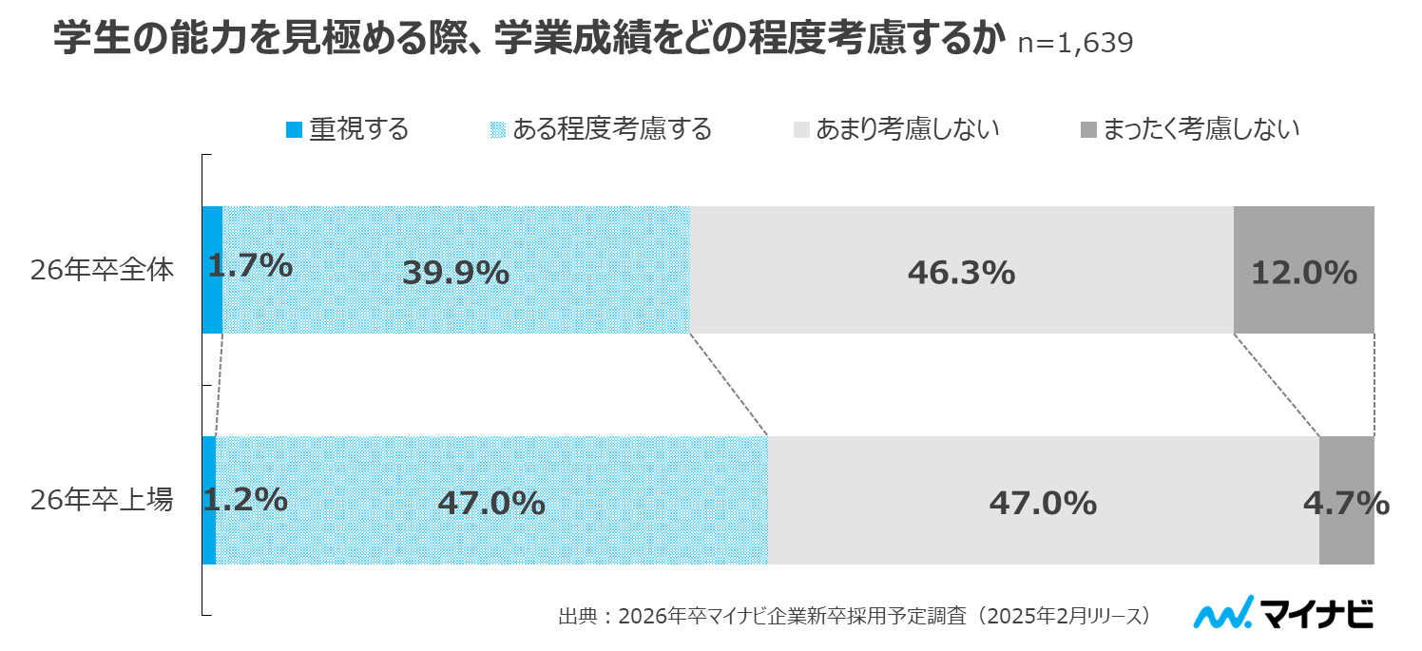
【2026年卒】企業調査
学業成績について、「全体としては約4割、上場企業 では約5割」の企業が学業成績を考慮している

Slide 7
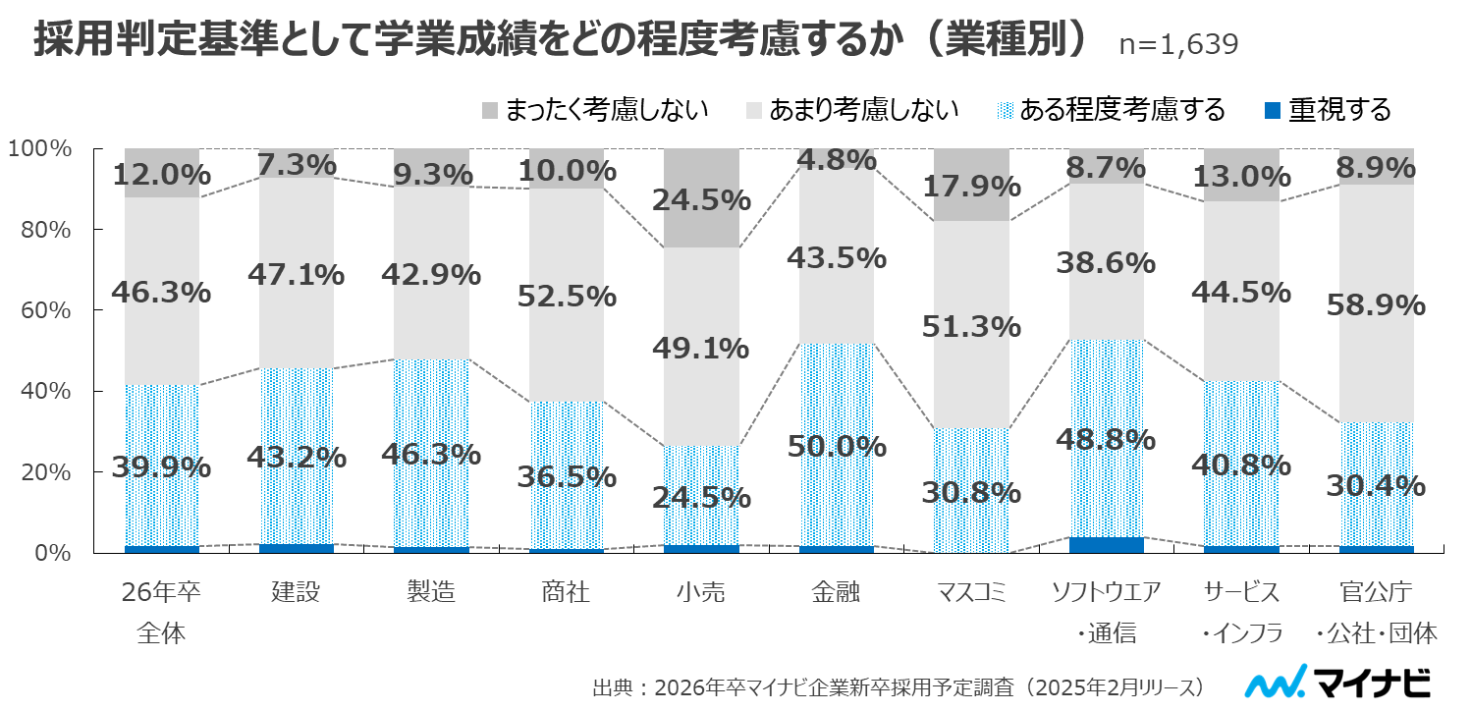
【2026年卒】企業調査
「商社」「小売」「マスコミ」「官公庁・公社・団体」では 平均よりも考慮するという割合が低い

Slide 8
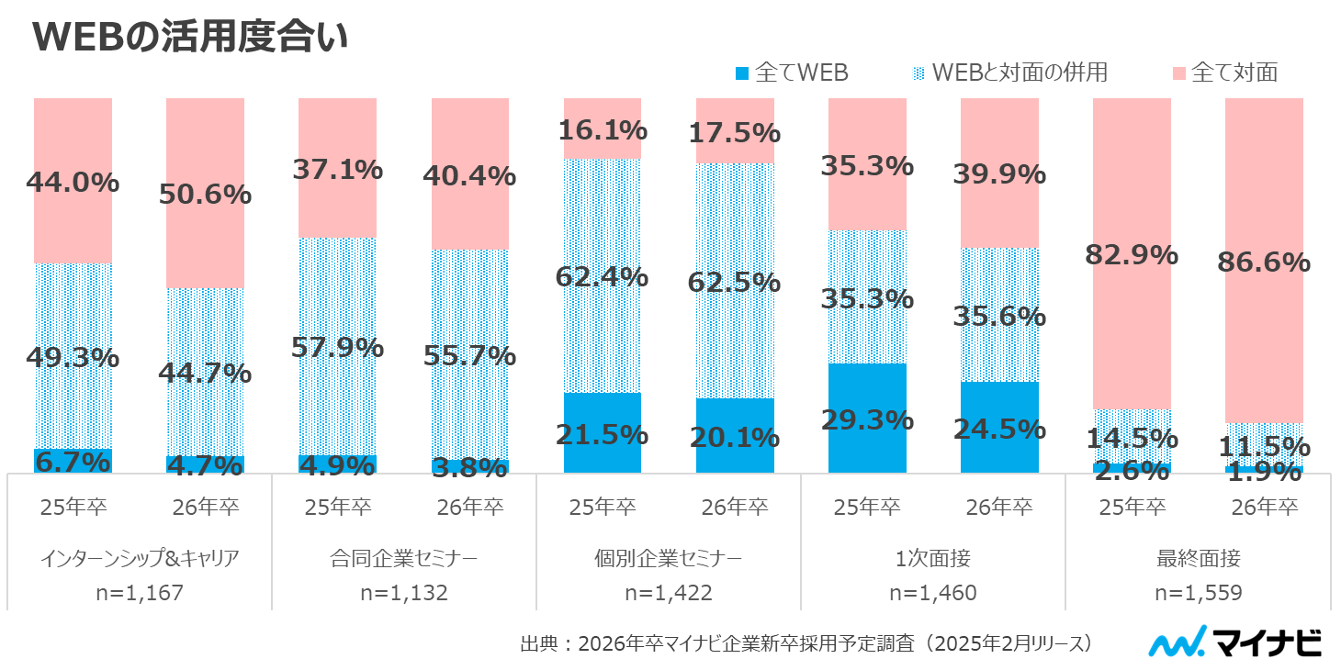
【2026年卒】企業調査
どの項目も前年から大きな変化はないが、
インターンシップ＆キャリアは「全て対面」が過半数に

Slide 9
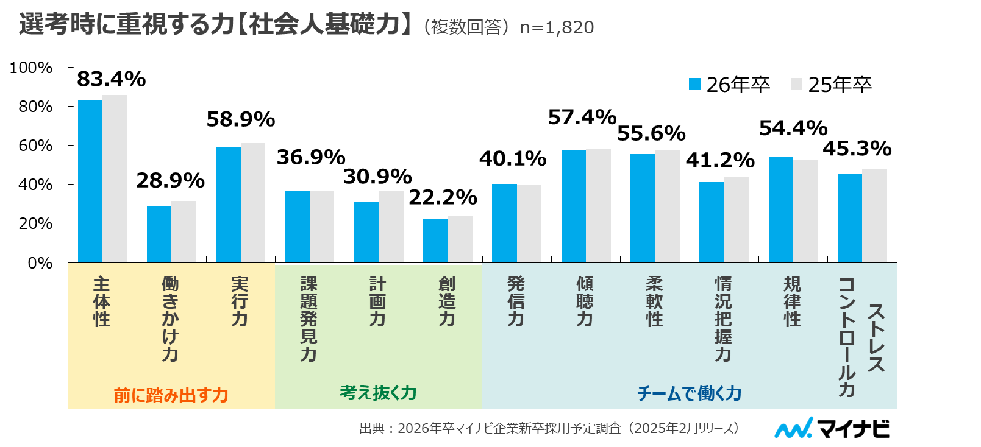
【2026年卒】企業調査
「主体性」が最多、次いで「実行力」「傾聴力」が高い
「発信力」「規律性」は前年より重視される傾向にある

Slide 10
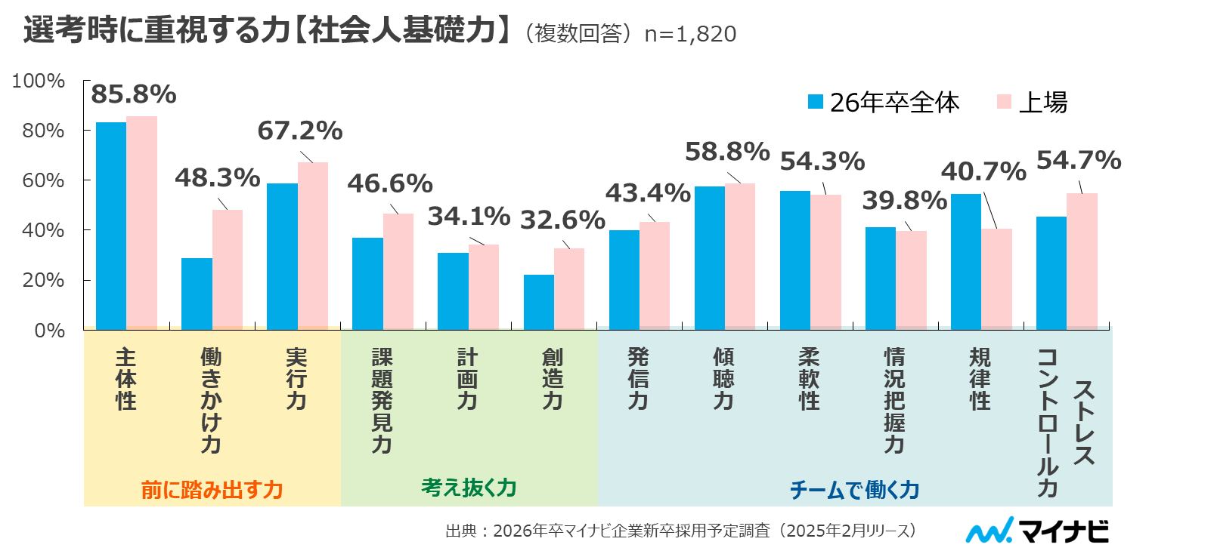
【2026年卒】企業調査
全体より上場企業の方が重視している項目が多い傾向 とくに「働きかけ力」は差（19.4pt）が大きい

Slide 11
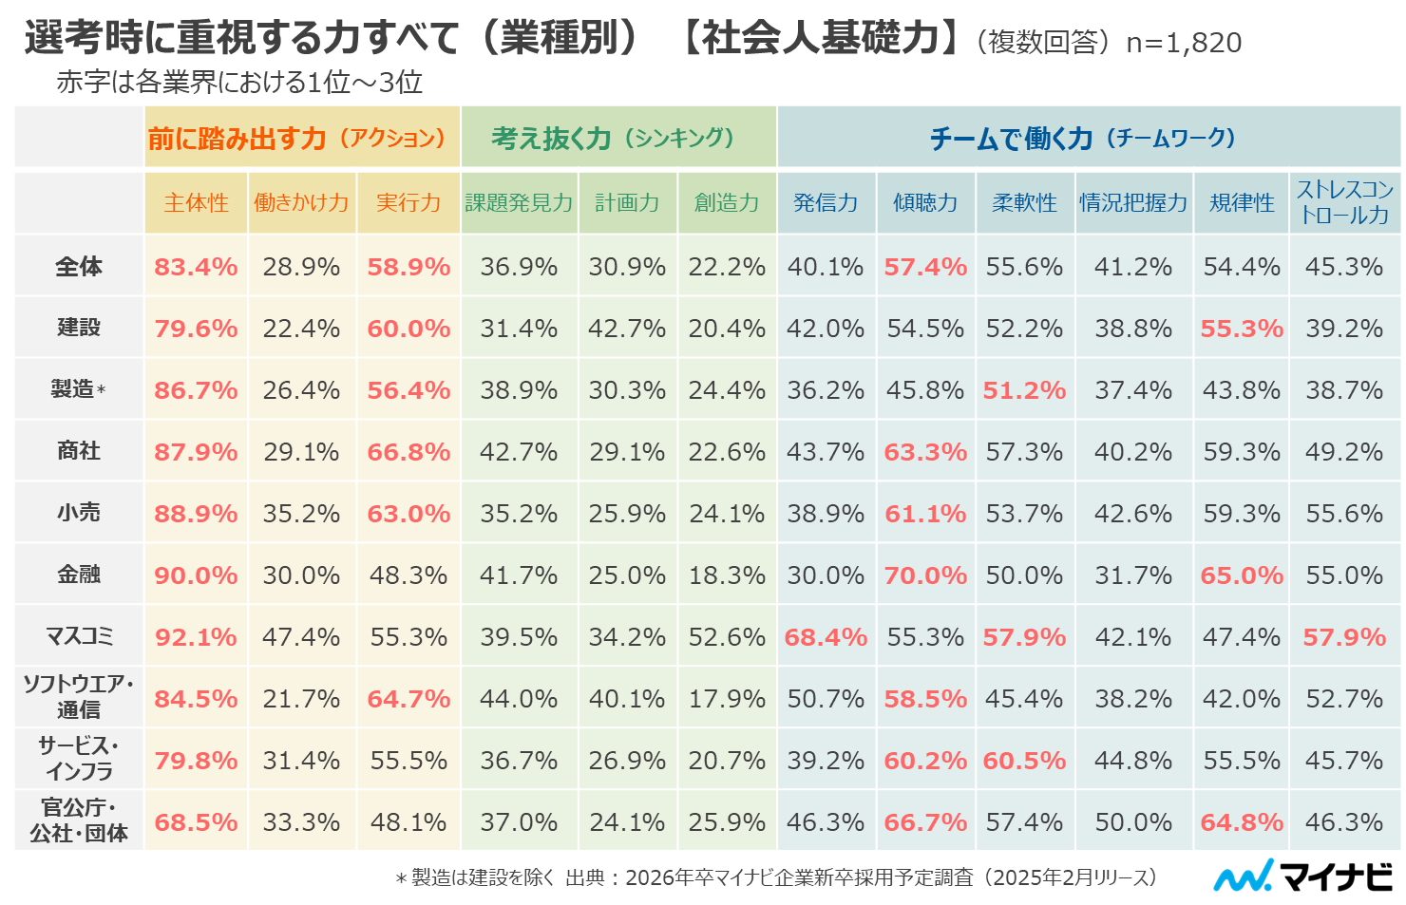
【2026年卒】企業調査

Slide 12
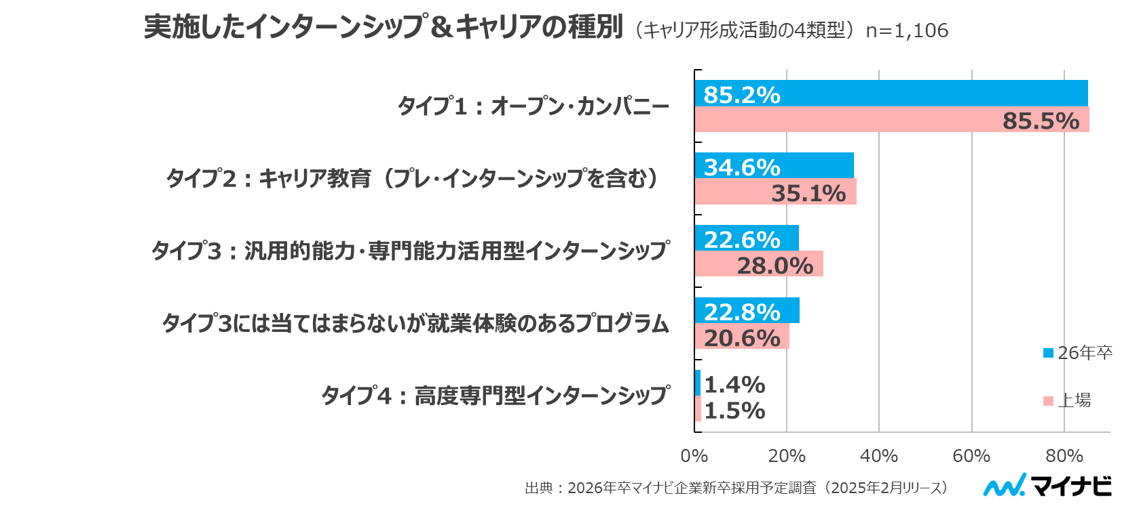
【2026年卒】企業調査
上場企業は、「タイプ３」に該当する
5日間以上の就業体験のあるプログラムが比較的多い

Slide 13
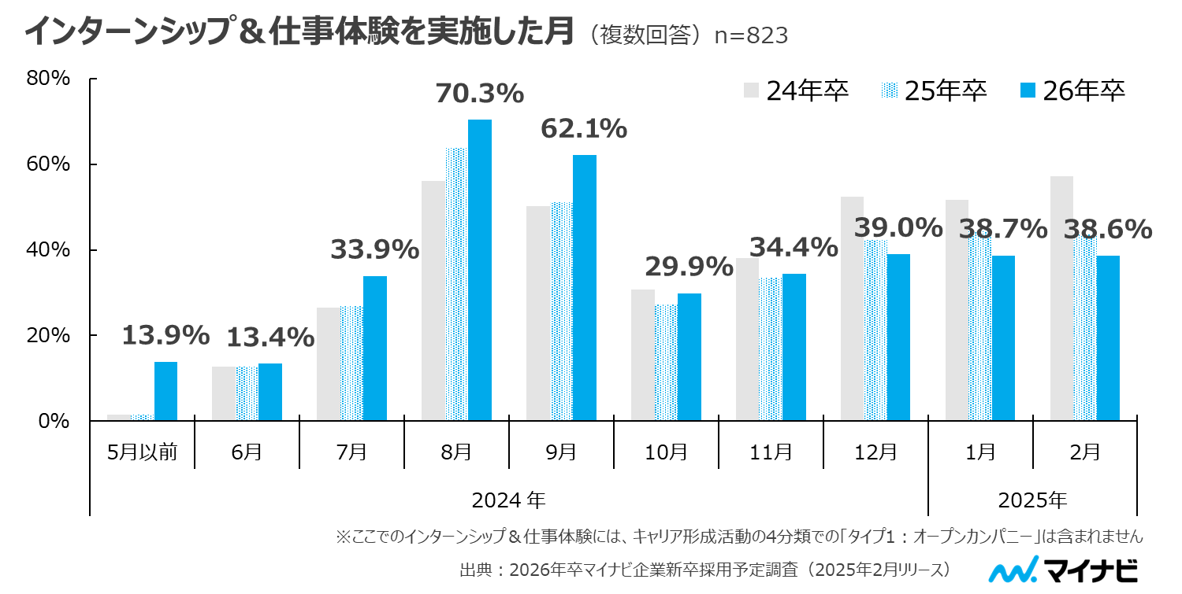
【2026年卒】企業調査
7月～9月までにインターンシップ＆キャリアを実施する
企業が年々増加し、早まっている傾向が見受けられる

Slide 14
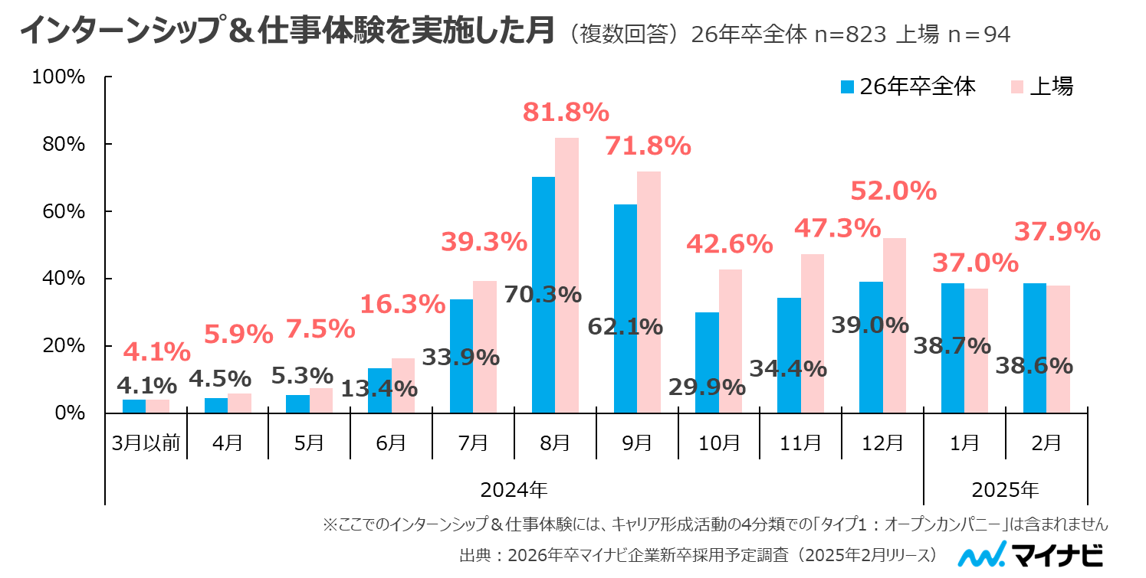
【2026年卒】企業調査
上場企業は12月までの実施率が比較的高く、 特に10～12月は全体と比べて10pt以上の差がある

Slide 15
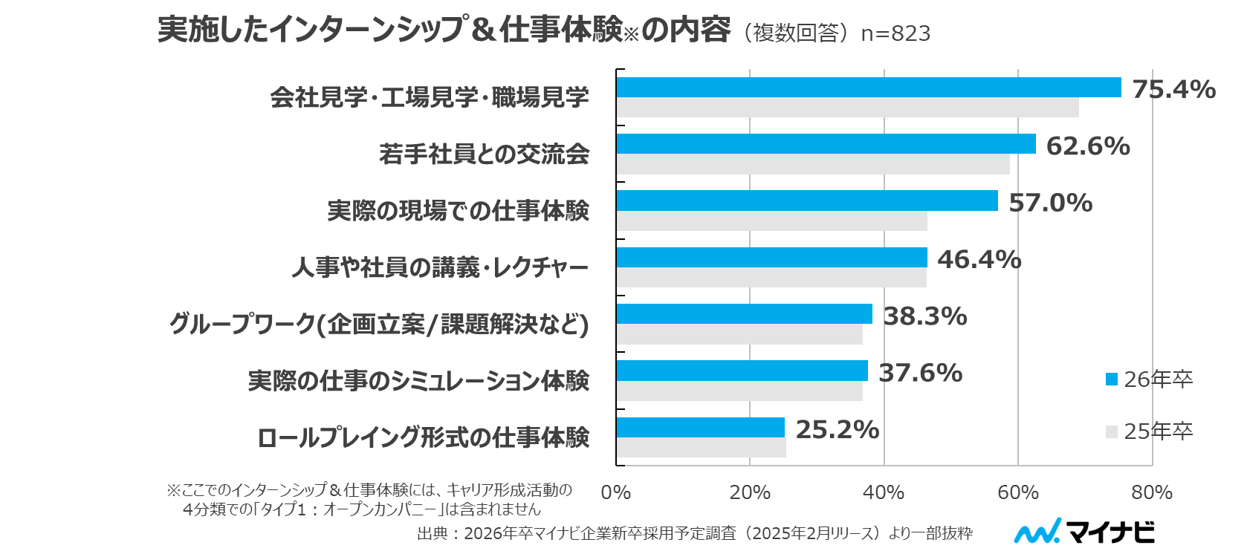
【2026年卒】企業調査
実際に会社見学や仕事体験ができる内容が増加傾向

Slide 16
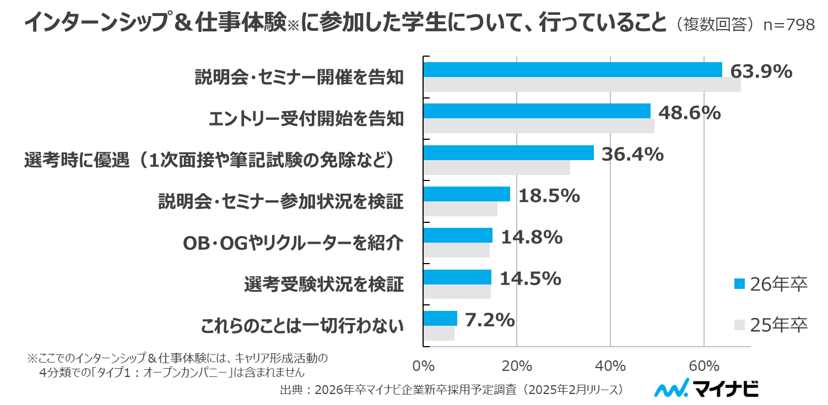
【2026年卒】企業調査
「説明会・セミナー開催の告知」が最多
4割弱の企業では選考時に優遇されることがある

Slide 17
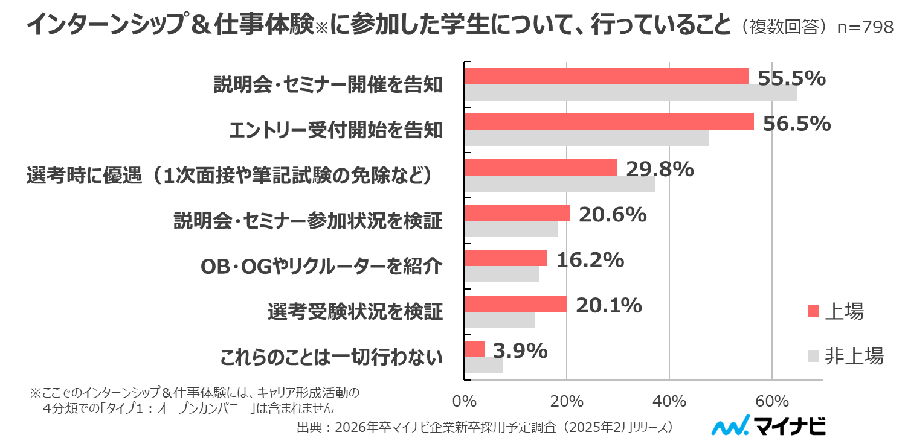
【2026年卒】企業調査
上場企業では、「エントリー受付開始の告知」や「選考 受験やセミナー参加状況の検証」が非上場に比べて多い

Slide 18
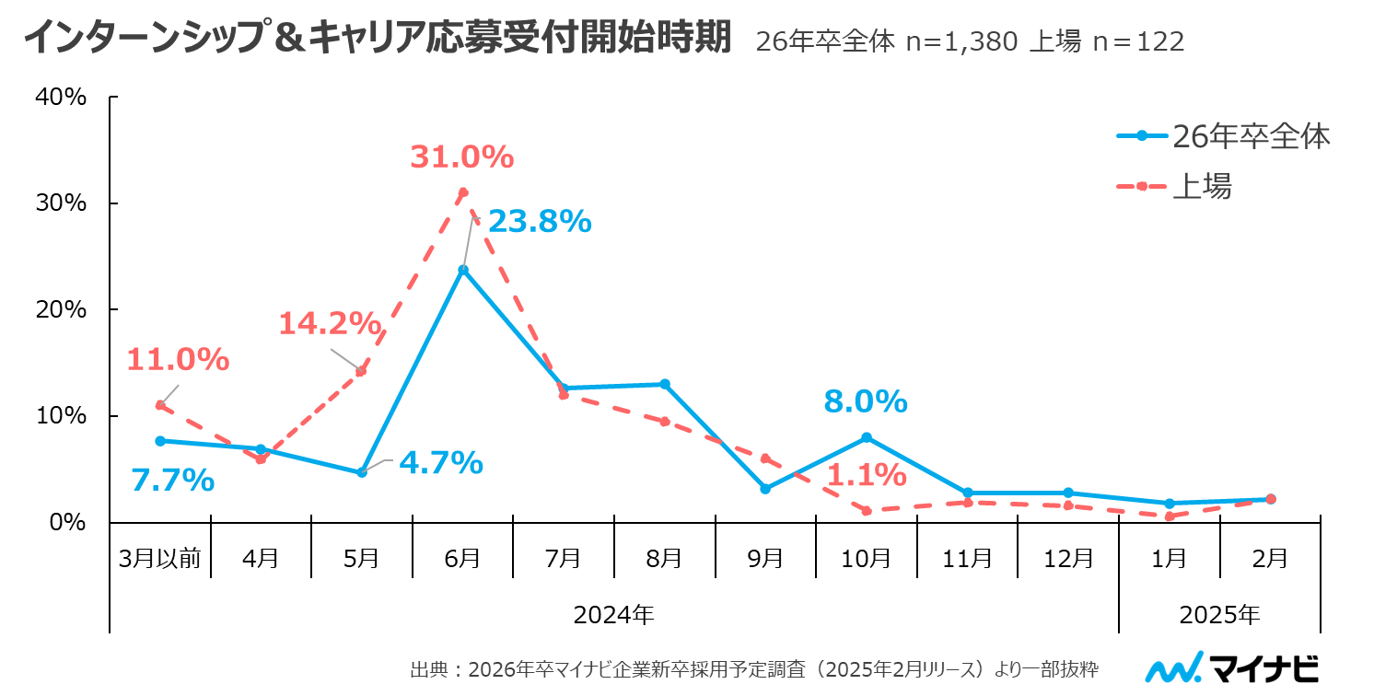
【2026年卒】企業調査
6月から応募受付を開始する企業が最多
早めに行動しておくことが大切である

Slide 19
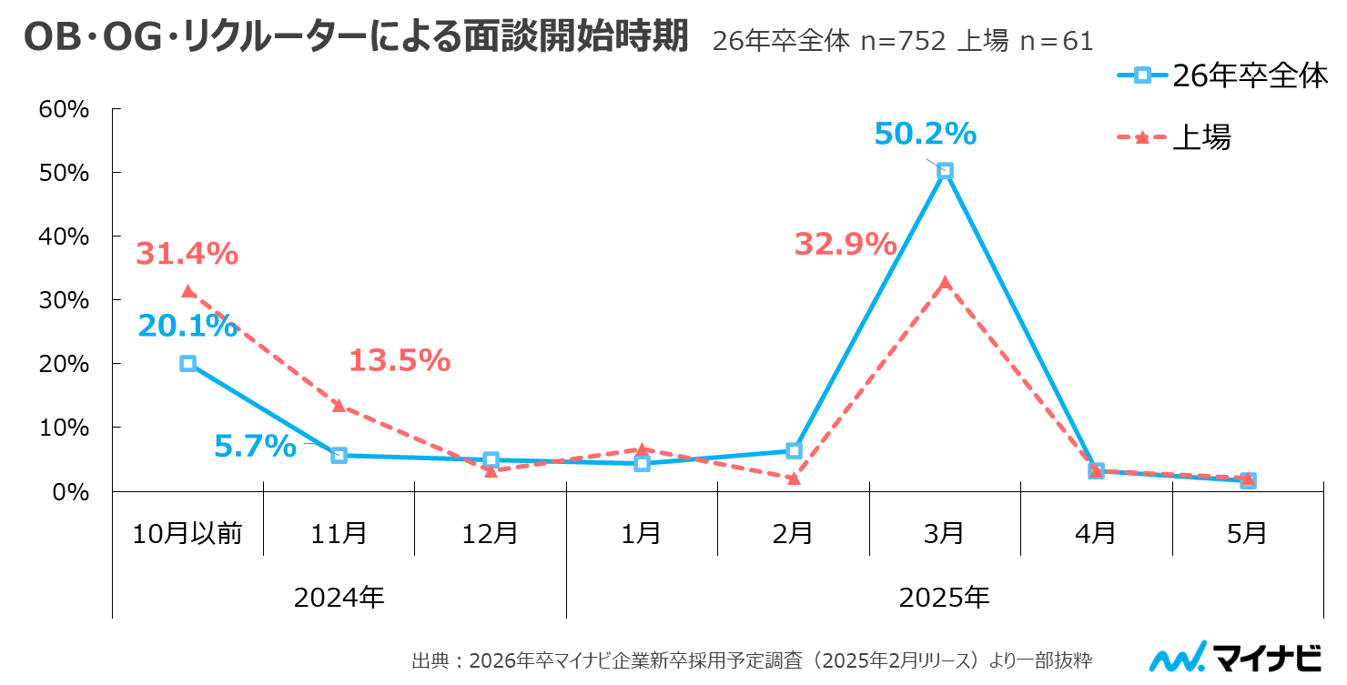
【2026年卒】企業調査
OB・OG・リクルーター面談のピークは3月だが、
上場企業の方が早めから開始される傾向がある

Slide 20
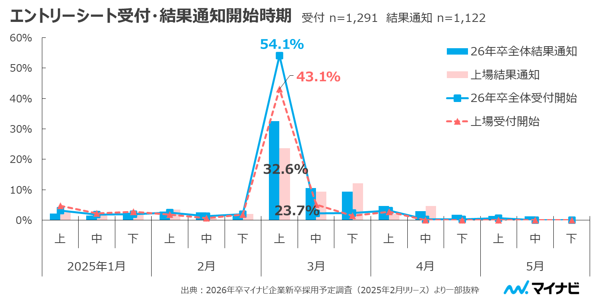
【2026年卒】企業調査
受付開始・結果通知ともに3月上旬がピーク
2月以前に前もって準備しておくことが必要である

Slide 21
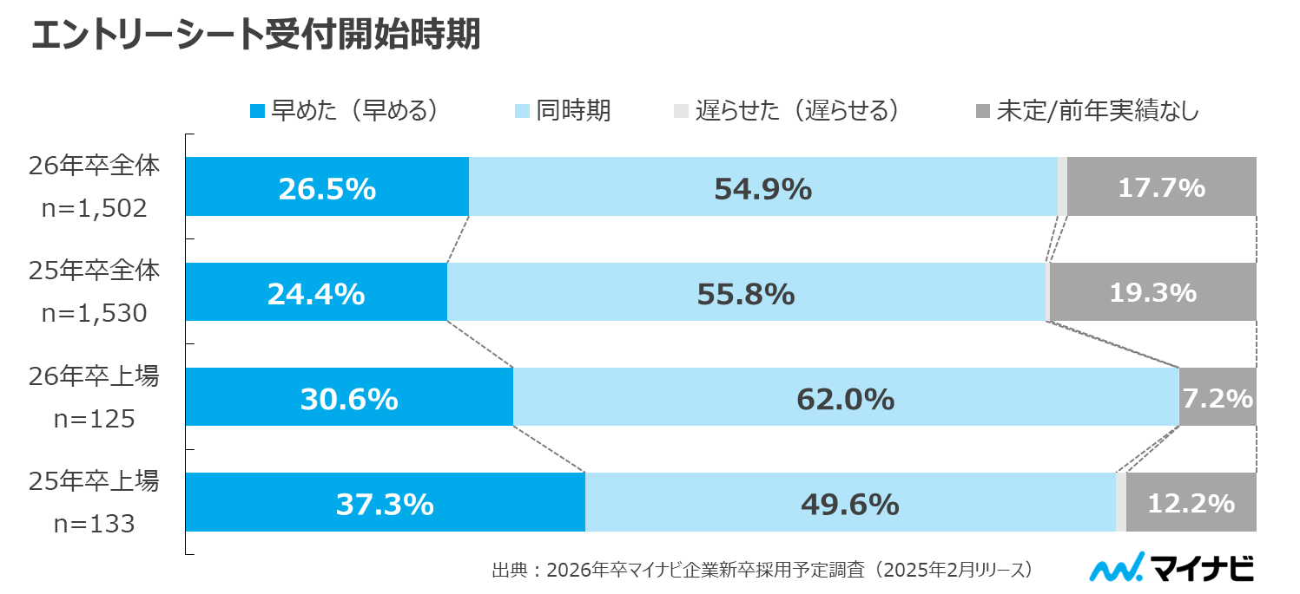
【2026年卒】企業調査
前年に引き続き、エントリー受付時期は早まる傾向
上場企業は前年に早めた動きをうけ「同時期」が最多

Slide 22
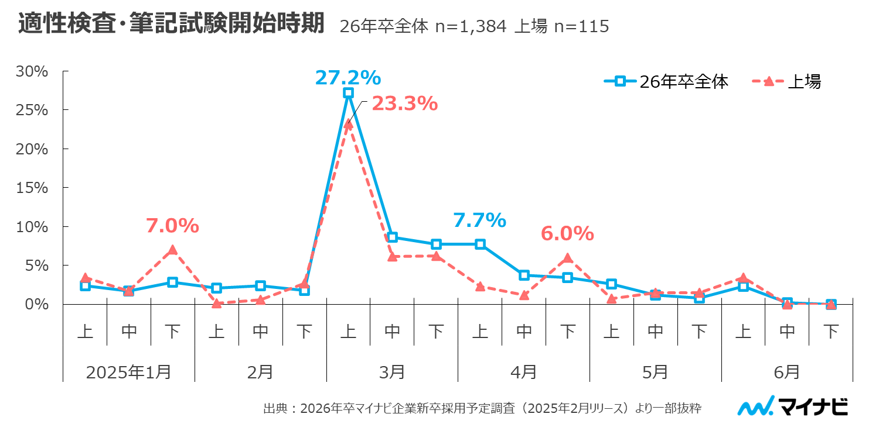
【2026年卒】企業調査
適性検査・筆記試験の開始ピークは3月上旬
上場企業は1月下旬と4月下旬にも実施が増える傾向に

Slide 23
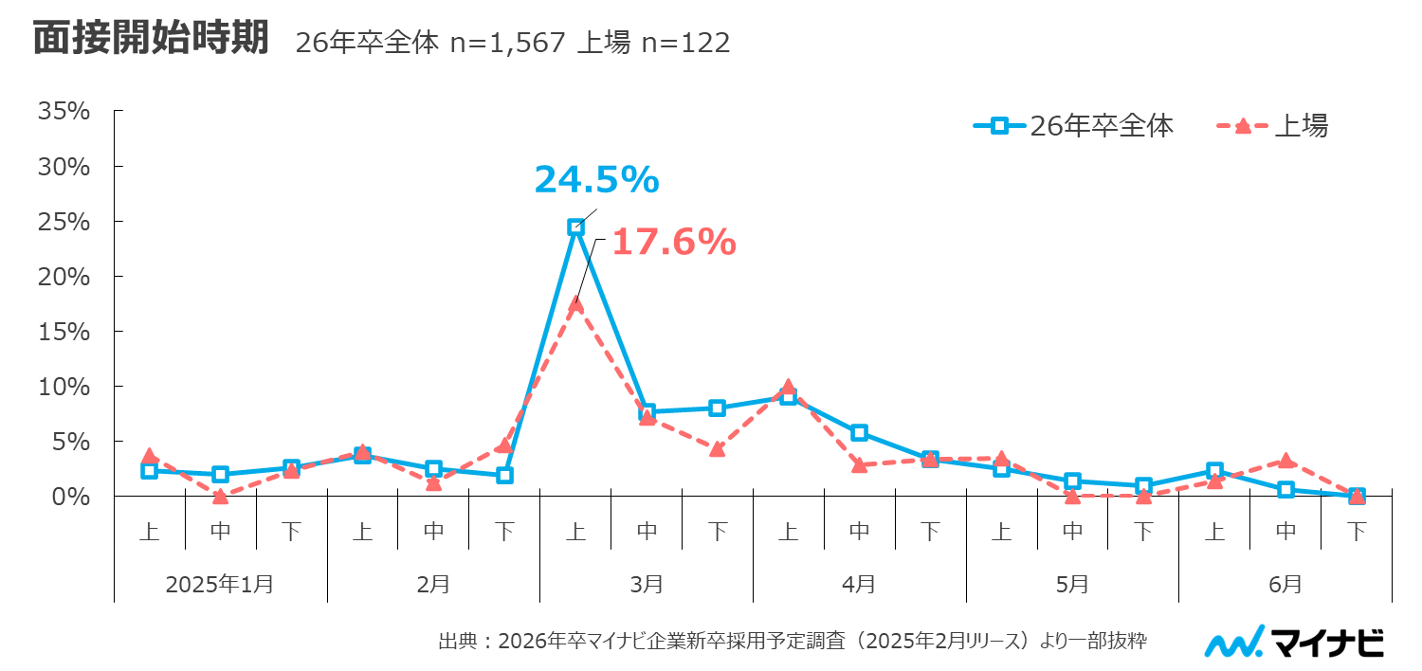
【2026年卒】企業調査
前年と変わらず、3月上旬が面接開始時期のピーク

Slide 24
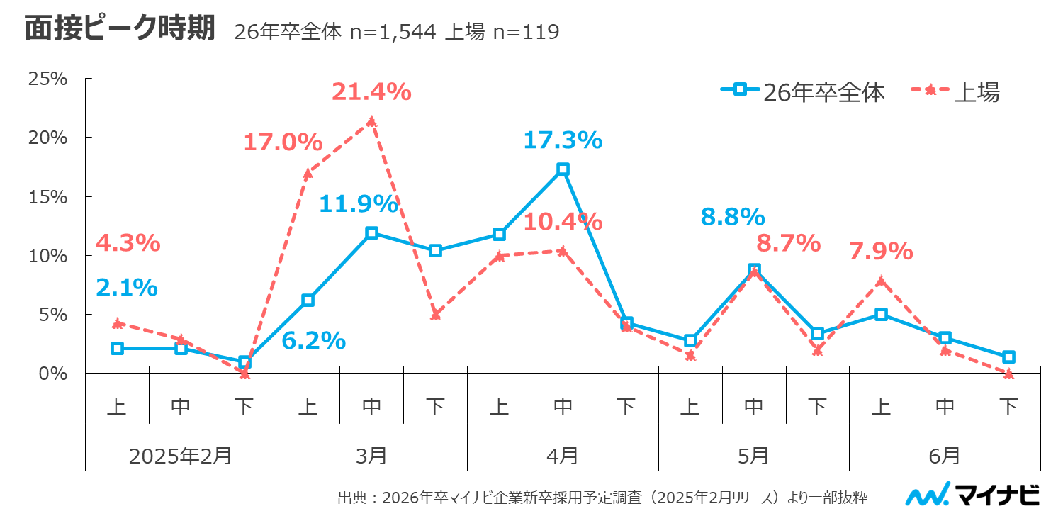
【2026年卒】企業調査
26年卒全体では面接のピークは4月中旬だが、
上場企業は3月上～中旬であり、全体よりも早い傾向

Slide 25
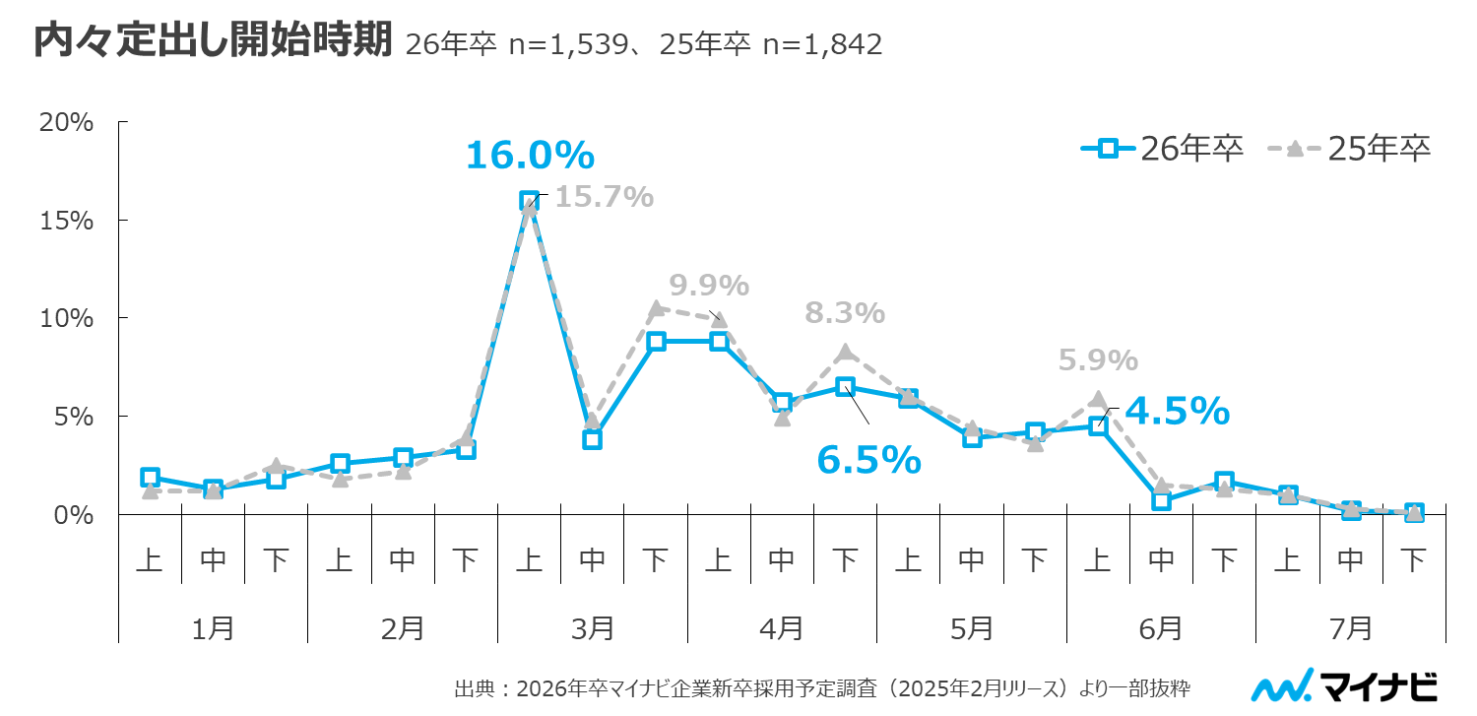
【2026年卒】企業調査
前年と変わらず、3月上旬が内々定出し開始時期のピーク

Slide 26
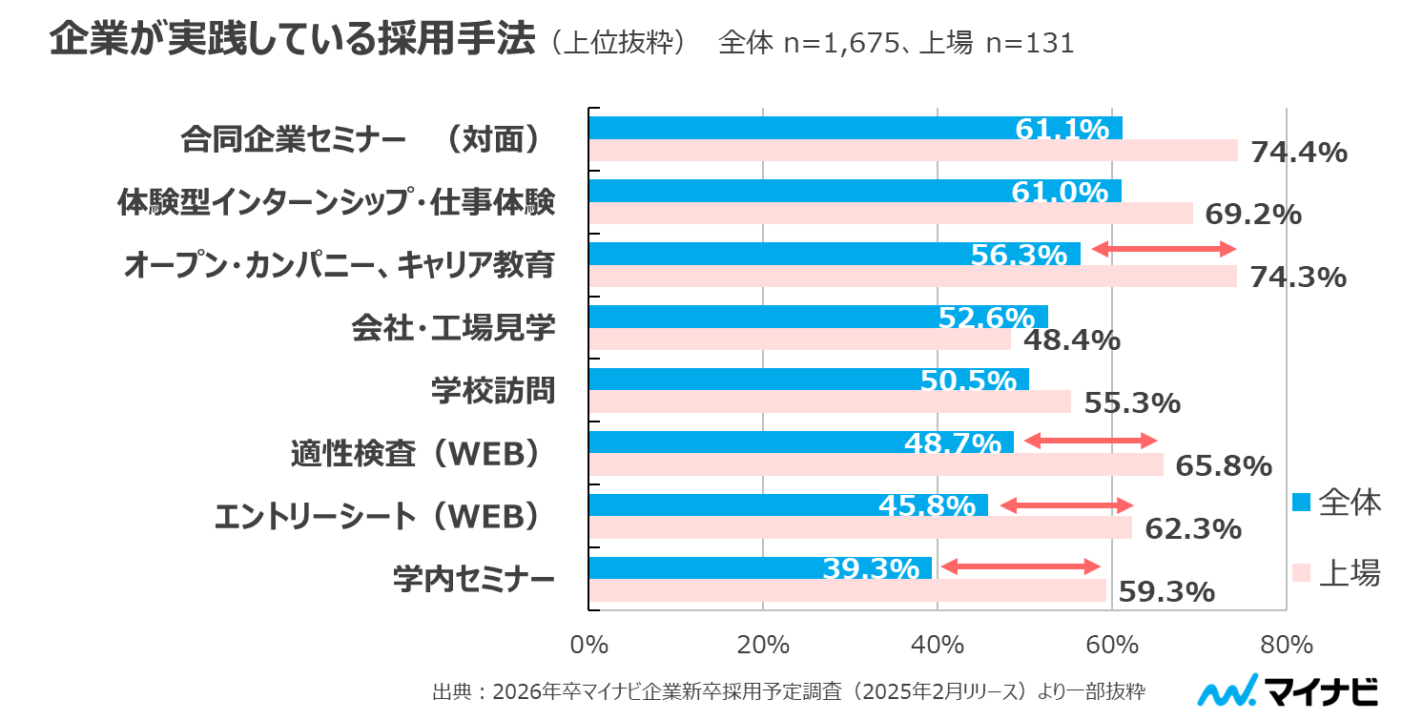
【2026年卒】企業調査
上場企業では、「オープン・カンパニー、キャリア教育」や 「学内セミナー」「WEB選考」が多く実施されている

